Slide 3
STEM là gì?

Slide 5
Thế nào là vấn đề STEM?

Slide 7
Kỹ năng học sinh đạt được
sau khi học STEM

Slide 19
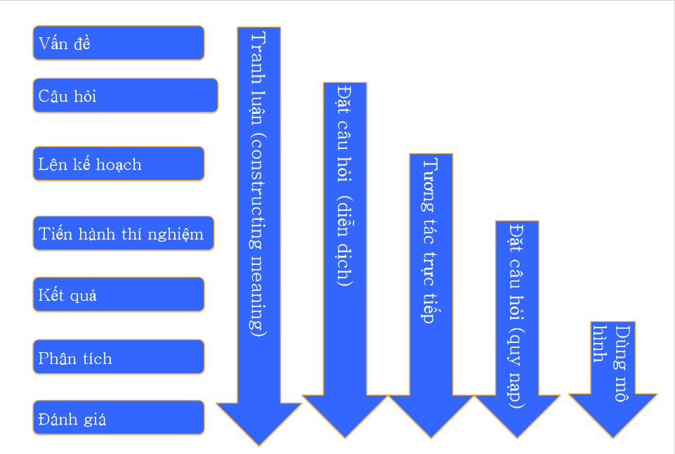

Slide 22
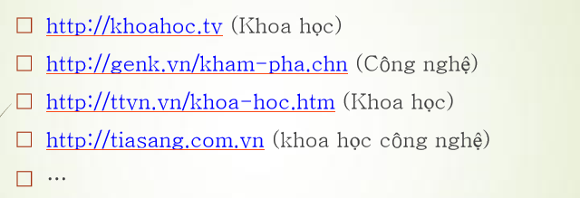
Các nguồn tài nguyên được sử dụng:

Slide 27
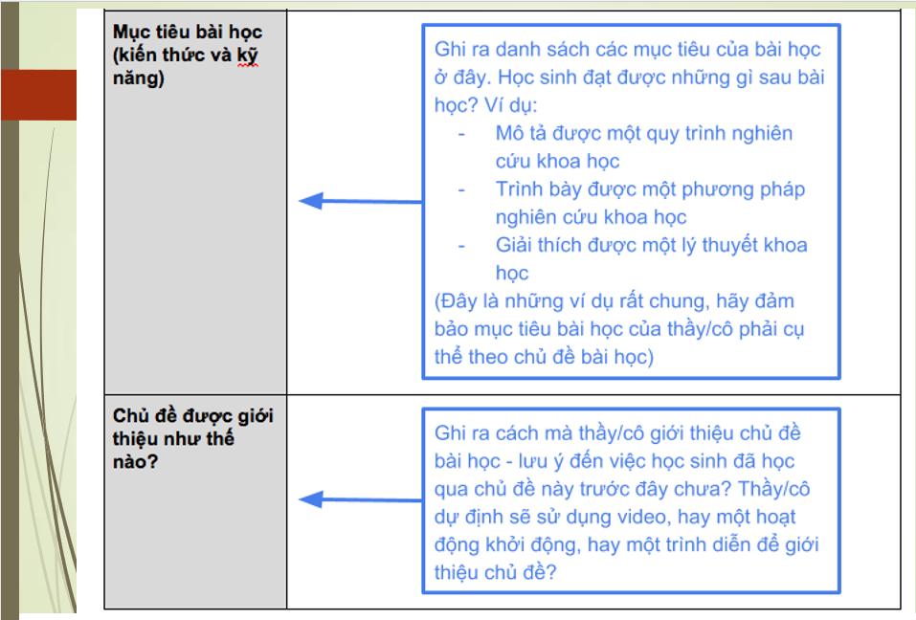

Slide 36
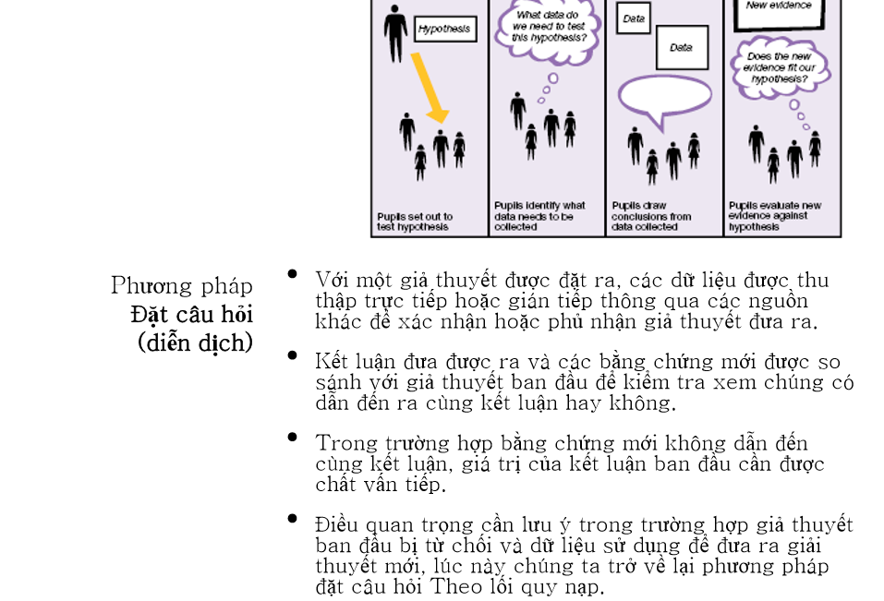

Slide 38
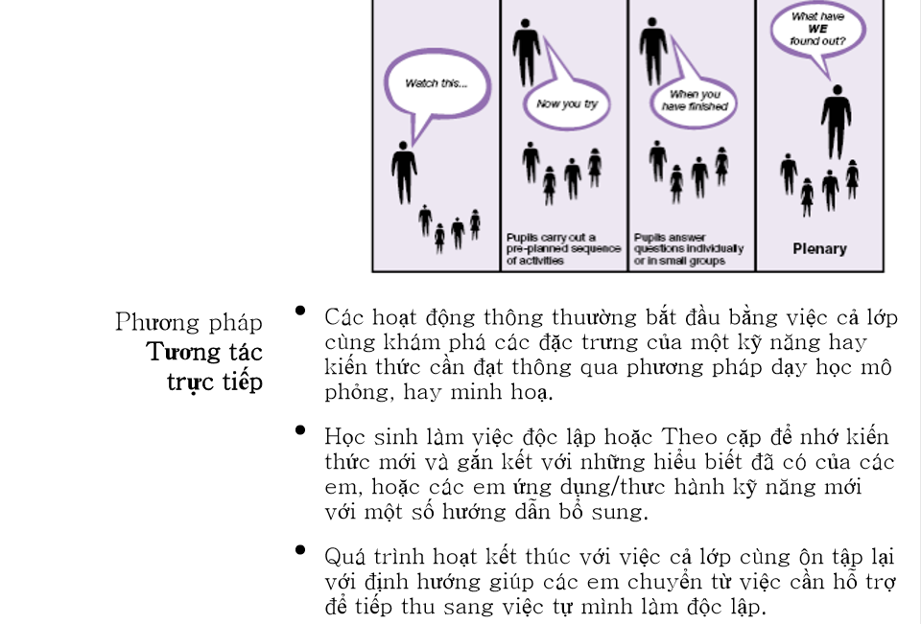

Slide 40
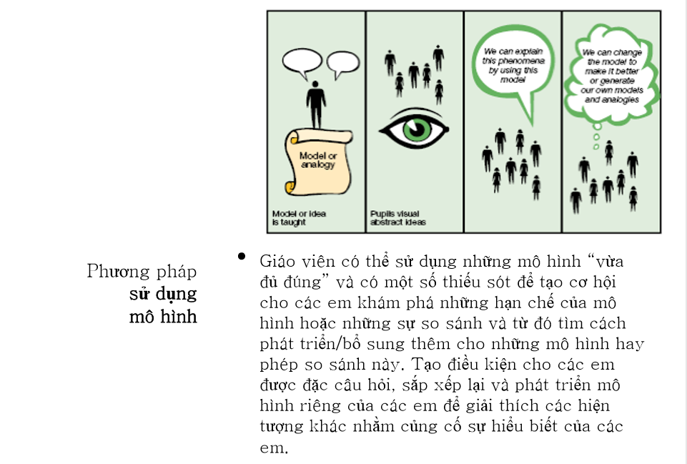

Slide 44
Mục tiêu:
Giúp HS hiểu được giá trị của rừng và nguyên nhân dẫn đến rừng bị tàn phá.
Hậu quả của việc phá rừng
Biện pháp bảo vệ rừng.
Bối cảnh:
Chụp nhiều bài báo về diện tích rừng giảm theo năm .
Câu hỏi STEM:
Tại sao nhiều bài báo viết về vấn đề này và tại sao diện tích rừng lại giảm.

Slide 45
HĐ 1: Giá trị của rừng và nguyên nhân dẫn đến rừng bị tàn phá
Rừng mang nhiều giá trị
Không khai thác hợp lý → rừng bị tàn phá.
HĐ 2: Hậu quả của việc phá rừng
Đưa tư liệu: lũ lụt, thiên tai, động vật quý hiếm
HĐ 3: Biện pháp bảo vệ rừng
 | Có giá trị của rừng | Không có giá trị của rừng
Hình 1: giấy | x
Hình 2: đồ gỗ | x
Hình 3: Các bài hát | x
Hình 4: Tranh vẽ | x
Hình 5: biển |  | X
…… | ………. | ……….
Lũ lụt theo năm
Động vật quý hiếm theo năm
….

